Slide 1

GDQP&AN KHỐI 11
BÀI 4
MỘT SỐ VẤN ĐỀ VỀ VI PHẠM PHÁP LUẬT BẢO VỆ MÔI TRƯỜNG

Slide 2







KHỞI ĐỘNG

Slide 3
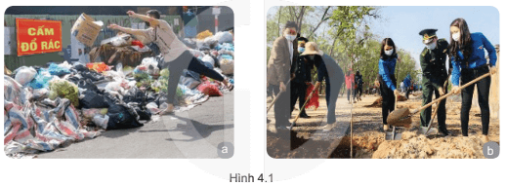
Hình : B bảo vệ - Hình : A phạm pháp
Quan sát hình 4.1 và cho biết:Hành động nào góp phần bảo vệ môi trường, hành động nào vi phạm pháp luật bảo vệ môi trường

Slide 4
KHÁM PHÁ

Slide 5
I. NHỮNG VẤN ĐỀ CƠ BẢN VỀ MÔI TRƯỜNG VÀ VI PHẠM PHÁP LUẬT BẢO VỆ MÔI TRƯỜNG
1. Môi trường và các vấn đề môi trường toàn cầu
a, Môi trường và các trạng thái môi trường:
- Thành phần môi trường: đất, nước, không khí, sinh vật, âm thanh, ánh sáng và các hình thái vật chất khác.
- Vai trò: cung cấp không gian sống; nguồn tài nguyên để lao động, sản xuất; nơi chứa đựng và phân huỷ chất thải, lưu giữ lịch sử tiến hoá của con người và sinh vật,...

Slide 6
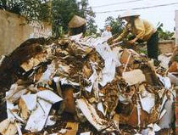
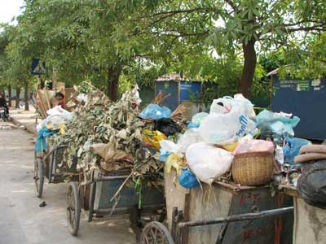
Các trạng thái môi trường
+ Ô nhiễm môi trường
+ Suy thoái môi trường
+ Sự cố môi trường

Slide 7
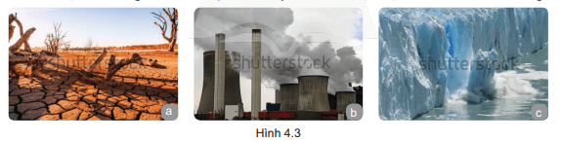
- Nguyên nhân gây ra các trạng thái môi trường:
+ Nguyên nhân tự nhiên (bão, lũ lụt, hạn hán,...)
+ Hoạt động của con người gây ra (sản xuất, kinh doanh, vận chuyển hàng hóa, khai thác tài nguyên, môi trường quá mức,...)

Slide 8


Đổ rác xuống sông (ô nhiễm nguồn nước)

Slide 9


Ô nhiễm không khí nói chung (khí quyển)

Slide 10
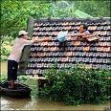



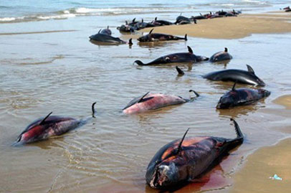
TÁC ĐỘNG CỦA THIÊN NHIÊN VÀ CON NGƯỜI ĐẾN MÔI TRƯỜNG

Slide 11

b, An ninh môi trường và các vấn đề môi trường toàn cầu
- Khái niệm: Là hệ thống các yếu tố vật chất tự nhiên, nhân tạo cấu thành nên môi trường được cân bằng để đảm bảo điều kiện sống và phát triển của con người cùng các loài sinh vật trong hệ thống đó.

Slide 12
- Các vấn đề môi trường toàn cầu:
+ Biến đổi khí hậu: nhiệt độ trung bình Trái Đất tăng, hiện tượng băng tan, nước biển dâng, xâm nhập mặn,...
+ An ninh lương thực: con người có quyền tiếp cận thực phẩm một cách an toàn, đầy đủ ở mọi nơi để duy trì sự sống.
+ Thiên tai: hiện tượng tự nhiên bất thường gây ra thiệt hại về người, tài sản, môi trường, điều kiện sống và các hoạt động kinh tế - xã hội.

Slide 13
+ Dịch bệnh: sự lây lan nhanh chóng của bệnh truyền nhiễm với số lượng lớn những người bị nhiễm trong cộng đồng, khu vực hoặc toàn thế giới trong một khoảng thời gian.
+ Di cư tự do: hiện tượng con người rời bỏ nơi cư trú của mình đến một khu vực, địa điểm khác để sinh sống.

Slide 14
Quan sát hình 4.3, vận dụng hiểu biết và nhận xét về thực trạng các vấn đề môi trường toàn cầu hiện nay:

Slide 15

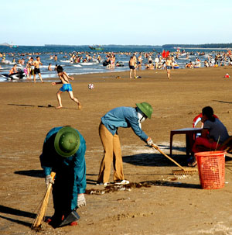
2. BẢO VỆ MÔI TRƯỜNG
Là hoạt động phòng ngừa, hạn chế tác động xấu đến môi trường; ứng phó sự cố môi trường; khắc phục ô nhiễm, suy thoái môi trường, cải thiện chất lượng môi trường; sử dụng hợp lí tài nguyên thiên nhiên, đa dạng sinh học và ứng phó với biến đổi khí hậu.

Slide 16
* Các hoạt động bảo vệ môi trường
- Bảo vệ môi trường đất:
+ Xem xét tác động trước khi xây dựng quy hoạch, dự án, có giải pháp phòng ngừa ô nhiễm, suy thoái môi trường đất.
+ Các cơ quan, tổ chức, cộng đồng và cá nhân đều có trách nhiệm bảo vệ, xử lí, phục hồi môi trường đất.

Slide 17
- Bảo vệ môi trường nước:
+ Kiểm soát các nguồn chất thải vào môi trường nước xử lí, cải tạo và phục hồi môi trường nước bị ô nhiễm.
+ Có biện pháp ngăn chặn, kiểm tra, xử lí các hành vi gây ô nhiễm môi trường nước.
+ Sử dụng tiết kiệm, có hiệu quả các nguồn nước.

Slide 18
- Bảo vệ môi trường không khí:
+ Tiến hành quan trắc, giám sát thường xuyên, liên tục và công bố chất lượng môi trường không khí theo quy định của pháp luật;
+ Tình trạng ô nhiễm phải được thông báo và cảnh báo kịp thời, nhằm giảm thiểu ảnh hưởng xấu đến sức khỏe cộng đồng.
+ Các chủ thể sản xuất, kinh doanh dịch vụ có phát thải bụi, khí thải tác động xấu đến môi trường phải có trách nhiệm giảm thiểu và xử lí theo quy định của pháp luật

Slide 19
- Bảo vệ môi trường di sản thiên nhiên:
+ Là một nội dung của quy hoạch bảo vệ môi trường quốc gia, quy hoạch vùng và quy hoạch tỉnh.
+ Trách nhiệm bảo vệ môi trường di sản thiên nhiên thuộc về các cơ quan, tổ chức, cộng đồng dân cư, hộ gia đình và cá nhân.

Slide 20
II. PHÒNG, CHỐNG VI PHẠM PHÁP LUẬT BẢO VỆ MÔI TRƯỜNG VÀ TRÁCH NHIỆM BẢO VỆ MÔI TRƯỜNG
1. Phòng, chống vi phạm pháp luật bảo vệ môi trường
* Một số hành vi bị nghiêm cấm trong bảo vệ môi trường:
- Vận chuyển, chôn, lấp, đổ, thải, đốt chất thải rắn, chất thải nguy hại không đúng quy trình kĩ thuật.
- Xả nước thải, xả khí thải chưa được xử lí đạt quy chuẩn kĩ thuật môi trường ra môi trường.

Slide 21
- Gây tiếng ồn, độ rung vượt mức cho phép theo quy chuẩn kĩ thuật môi trường; xả thải khói, bụi, khí có mùi độc hại vào không khí.
- Không thực hiện công trình, biện pháp, hoạt động phòng ngừa, ứng phó, khắc phục sự cố môi trường.
- Sản xuất, kinh doanh sản phẩm gây nguy hại cho sức khỏe con người, sinh vật và tự nhiên; ...
- Phá hoại, xâm chiếm trái phép di sản thiên nhiên.

Slide 22

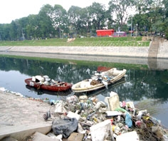
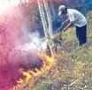
CÁC HOẠT ĐỘNG VI PHẠM LUẬT BẢO VỆ MÔI TRƯỜNG
Đổ rác ra sông
Đốt rừng bừa bãi

Slide 23


Ô nhiễm chất thải rắn

Slide 24

Ô nhiễm không khí ở các đô thị
HÌNH ẢNH VI PHẠM LUẬT BẢO VỆ MÔI TRƯỜNG

Slide 25
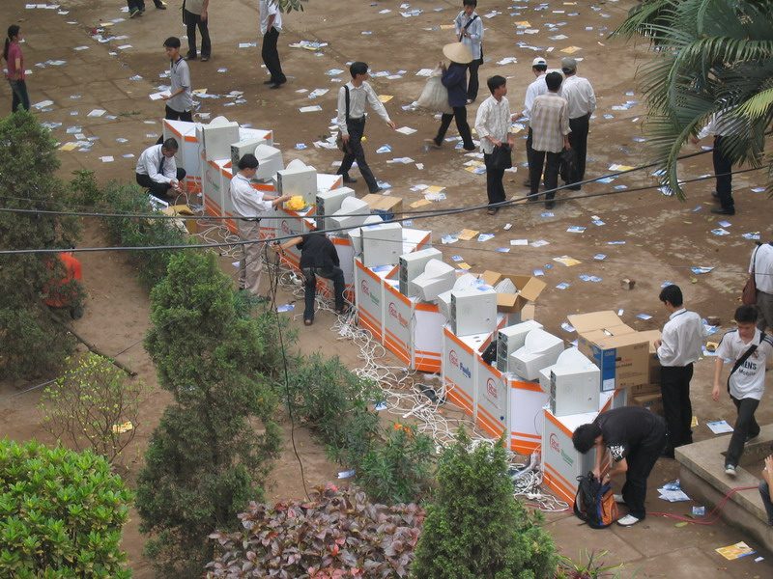
HÌNH ẢNH VI PHẠM LUẬT BẢO VỆ MÔI TRƯỜNG
Đổ rác ra sông
xả rác sinh hoạt

Slide 26
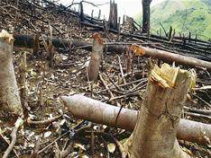
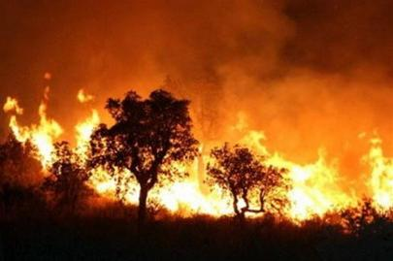
HÌNH ẢNH VI PHẠM LUẬT BẢO VỆ MÔI TRƯỜNG
Chặt phá rừng làm nương rẫy
Đốt cháy rừng

Slide 27
* Xử lí vi phạm pháp luật về bảo vệ môi trường
- Xử lí hình sự đối với tội phạm về môi trường được quy định trong Bộ luật Hình sự.
- Xử phạt hành chính đối với hành vi vi phạm trong lĩnh vực bảo vệ môi trường.

Slide 28
C, Một số biện pháp phòng, chống vi phạm pháp luật bảo vệ môi trường
- Thực hiện tốt các quy định của pháp luật bảo vệ môi trường.
- Không thực hiện hoặc không tham gia thực hiện hành vi vi phạm pháp luật bảo vệ môi trường.
- Tích cực tham gia phòng, chống các vi phạm pháp luật bảo vệ môi trường.

Slide 29
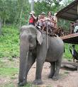
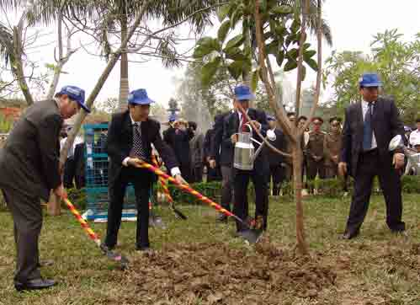
HÌNH ẢNH THỰC HIỆN TỐT BẢO VỆ MÔI TRƯỜNG
Bảo vệ loài voi
Trồng cây lưu niệm

Slide 30


HÃY CÙNG HÀNH ĐỘNG ĐỂ BẢO VỆ MÔI TRƯỜNG

Slide 31

2. Trách nhiệm bảo vệ môi trường

Slide 32
a) Trách nhiệm của công dân
- Thực hiện đúng các quy định của pháp luật bảo vệ môi trường; chủ động phòng ngừa, ứng phó khắc phục thiên tai, dịch bệnh,...
- Chủ động phát hiện, tố giác các vi phạm pháp luật về bảo vệ môi trường; cung cấp thông tin cho cơ quan chức năng trong việc phát hiện, ngăn chặn điều tra, xử lí các hành vi vi phạm.
- Thực hiện các nghĩa vụ khác theo quy định của pháp luật.

Slide 33
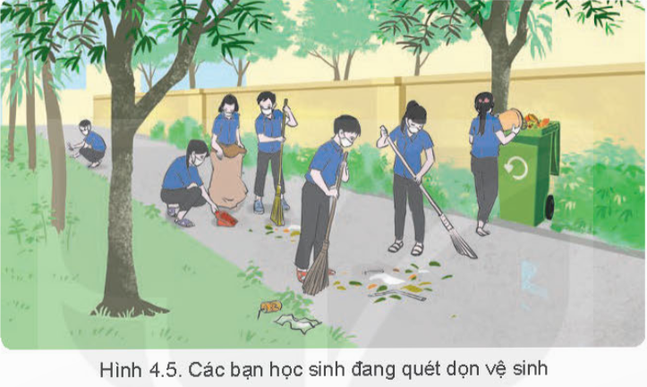
b) Trách nhiệm của học sinh
- Gương mẫu thực hiện nghĩa vụ của công dân trong bảo vệ môi trường.
- Tham gia tích cực vào các hoạt động bảo vệ môi trường của nhà trường, nơi cư trú,...

Slide 34
- Sử dụng tiết kiệm, hiệu quả các nguồn tài nguyên, tích cực tuyên truyền, vận động gia đình và cộng đồng thực hiện các biện pháp bảo vệ môi trường.
- Phản ánh, thông tin với thầy, cô giáo, nhà trường và cơ quan chức năng biết các hành vi vi phạm pháp luật bảo vệ môi trường.

Slide 36
LUYỆN TẬP
Hoạt động 1: Liệt kê các biểu hiện của biến đổi khí hậu ở Việt Nam hiện nay.
Hoạt động 2: Em hiểu thế nào là chất thải? Theo em, có những loại chất thải nào?
Hoạt động 3: Nêu các nguyên nhân của vi phạm pháp luật bảo vệ môi trường ở Việt Nam hiện nay. Theo em, nguyên nhân nào là chủ yếu? Vì sao?

Slide 37
Trách nhiệm mỗi người trong việc chấp hành Luật bảo vệ môi trường:
Hãy kể tên những hành động, sự việc mà em biết đã vi phạm Luật Bảo vệ môi trường. Theo em, cần làm gì để khắc phục những vi phạm đó.
Khai thác rừng bừa bãi → Khắc phục trồng lại rừng. Đổ rác sinh hoạt bừa bãi gây ô nhiễm môi trường → Đổ rác đúng nơi qui định...
Theo em chúng ta cần làm gì để thực hiện và vận động viên những người khác cùng thực hiện Luật Bảo vệ mội trường.
Chúng ta cần giữ cho môi trường trong lành sạch đẹp, đảm bảo cân bằng sinh thái, ngăn chặn và khắc phục hậu quả xấu do con người và thiên nhiên gây ra cho môi trường...
Mỗi người có trách nhiệm gì trong việc chấp hành Luật bảo vệ môi trường.
Mỗi người đều có trách nhiệm thực hiện tốt Luật bảo vệ môi trường.
Là học sinh em cần làm gì để thực hiện tốt luật bảo vệ môi trường
Tuyên truyền để mọi người cùng thực hiện tốt Luật Bảo vệ môi trường và vận động mọi người cùng bảo vệ môi trường

Slide 38
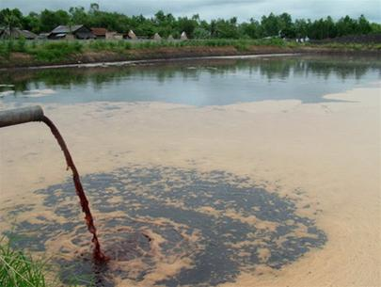
Hãy cho biết hành động nào sau đây đã vi phạm luật bảo vệ môi trường, theo em cần làm gì để khắc phục những vi phạm đó.
Vi phạm
Vi phạm
1
2

Slide 39
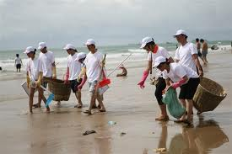
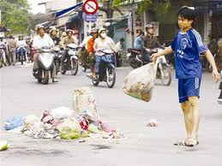
Không vi phạm
Vi Phạm
3
4

Slide 40
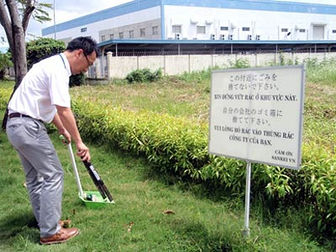
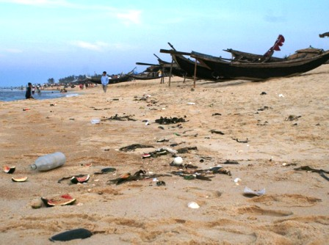
Vi phạm
Không vi phạm
5
6

Slide 41
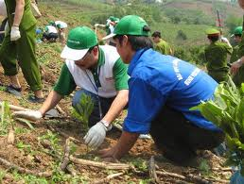
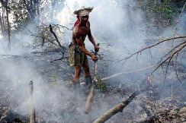
Không vi phạm
Vi phạm
7
8

Slide 42
Baøi taäp: Hoïc sinh choïn ñaùp aùn ñuùng nhaát trong caùc caâu sau:
Câu 1: Đối với động vật hoang dã Luật Bảo vệ môi trường quy định:
A. Không săn bắt động vật non.
B. Nghiêm cấm đánh bắt.
C. Vừa đánh bắt vừa nuôi phục hồi.
D. Chỉ được săn bắt thú lớn.
Câu 2: Luật bảo vệ môi trường quy định:
A. Cấm nhập khẩu chất thải vào Việt Nam.
B. Các tồ chức, cá nhân có trách nhiệm giữ cho môi trường trong lành, sạch đẹp.
C. Câu A, B đúng.
D. Câu A, B sai.

Slide 44
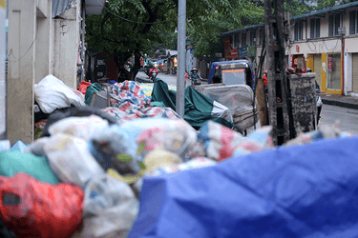
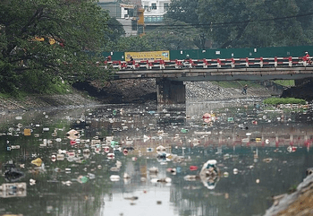
VẬN DỤNG
Nhiệm vụ 1: Thu thập các hình ảnh, bài viết, video phản ánh, minh hoạ về vấn đề ô nhiễm môi trường hoặc suy thoái môi trường tại khu dân cư (tổ dân phố) nơi sinh sống

Slide 45
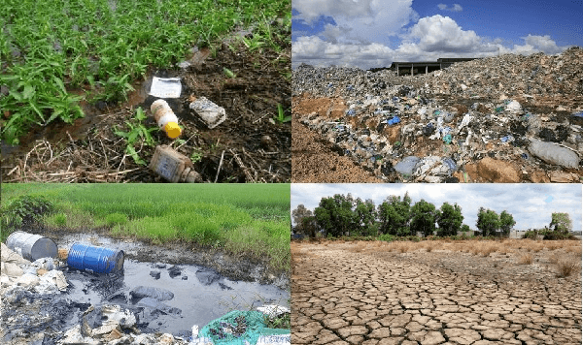

Slide 46
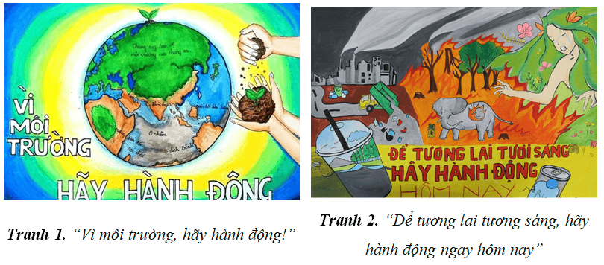
Nhiệm vụ 2: Xây dựng một ý tưởng tuyên truyền về bảo vệ môi trường và cùng các bạn trong lớp (nhóm) thực hiện theo ý tưởng tuyên truyền

Slide 47


TẠM BIỆT
CHÚC CÁC EM HỌC TỐT

